Slide 1

COMO CONSULTAR ANDAMENTO DE PROTOCOLO PESSOA FÍSICA
SISTEMA eCREA

Slide 2
OBJETIVO:
Apresentar procedimentos para acompanhamento de protocolos registrados no Portal do CREA-MT.

Slide 3
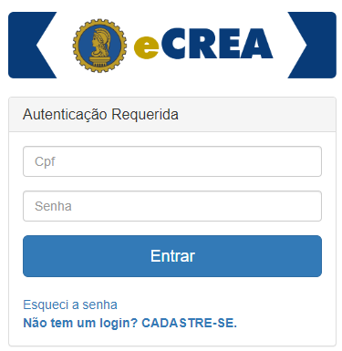
Acesse através do endereço
https://ecrea.crea-mt.org.br/
O Portal de Serviços CREA-MT
Senha
Informe seu CPF e senha.
Clique em Entrar

Slide 4
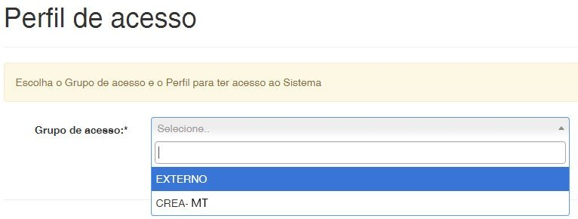
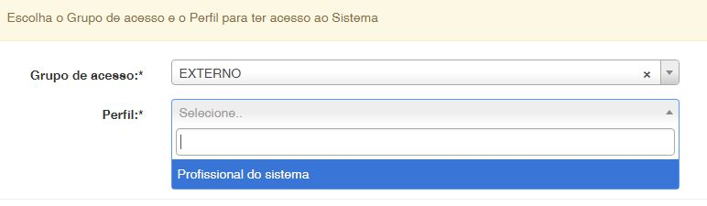
Perfil de Acesso
Grupo de Acesso: Externo
Perfil: Profissional do Sistema

Slide 5

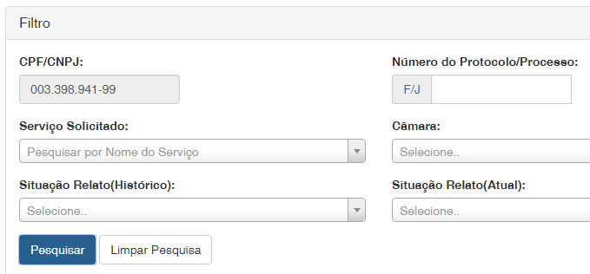
Clique na guia Processos e depois em Processos do Atendimento
Se desejar selecione um dos filtros disponíveis e depois clique em Pesquisar ou clique diretamente em pesquisar e aguarde o carregamento dos resultados.

Slide 6

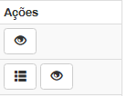

Clique em Visualizar
Na página que abrir vá até a guia Relatos.

Slide 7
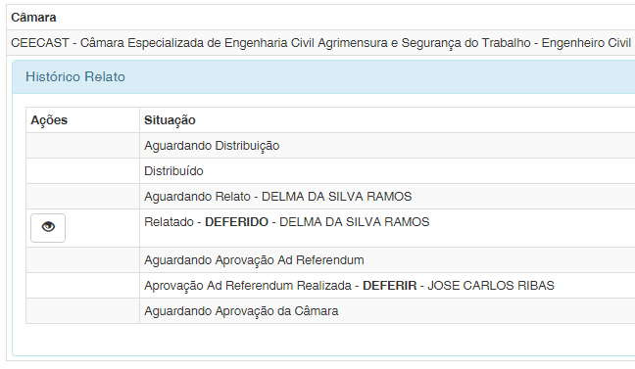
Obs. Quando o processo estiver com o status de:
“AGUARDANDO DISTRIBUIÇÃO” = Processo está aguardando ser encaminhado para relato.
“AGUARDANDO RELATO” = Processo está aguardando ser relatado .
“DEFERIDO” = Processo foi relatado e aprovado quando constar a mensagem “APROVAÇÃO AD REFERENDUM REALIZADA – DEFERIR”.
“RELATADO – INDEFERIDO” = Processo foi relatado e teve o parecer desfavorável à solicitação. Entre em contato com o CREA.
“RELATADO – DILIGÊNCIA” = Pendência. A solicitação está aguardando a apresentação ou a correção de algum documento. Entre em contato com o CREA.

Slide 8
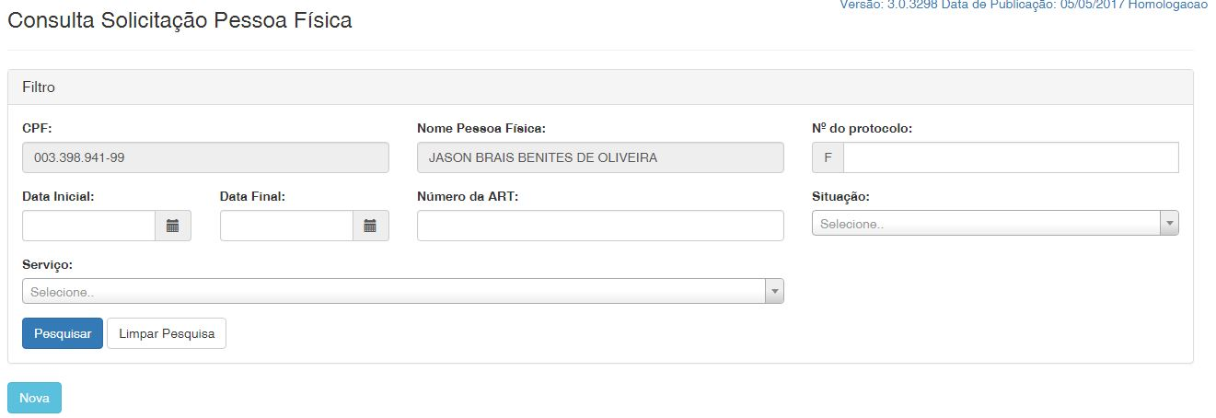
Clique sobre “Nova”.

Slide 9
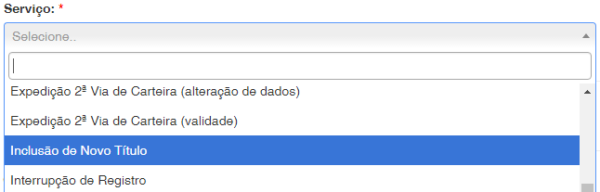

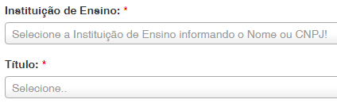
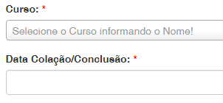


Solicitação de Serviço Pessoa Física
Selecione “Inclusão de Novo Título”
Informe os dados da instituição de ensino e os dados do curso a ser Incluído.
Clique em Adicionar para salvar os dados inseridos.
Clique em “Salvar e Avançar”.
9

Slide 10
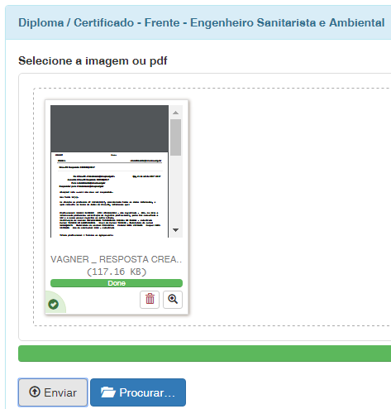

Os Documentos Solicitados São:
Diploma / Certificado
Histórico escolar
Comprovante de residência
Procure os anexos em seu computador
Clique em “Salvar e Avançar”.

Slide 11
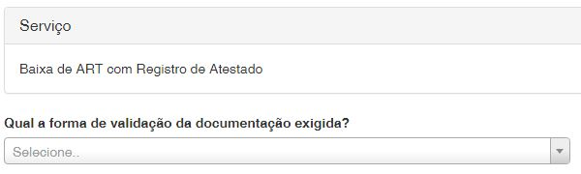

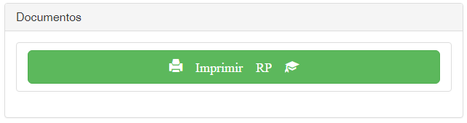
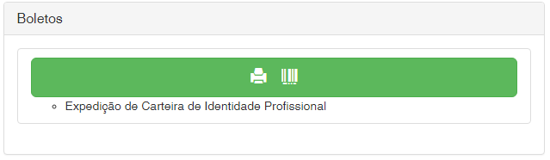
Selecione a Forma de Validação da documentação.
Clique em “Finalizar”.
Imprima ou Salve Requerimento Profissional (RP) e o Boleto de Expedição de Carteira Profissional.

Slide 12

(65) 3315-3000 / 0800-647-3033
www.crea-mt.org.br

